Slide 1
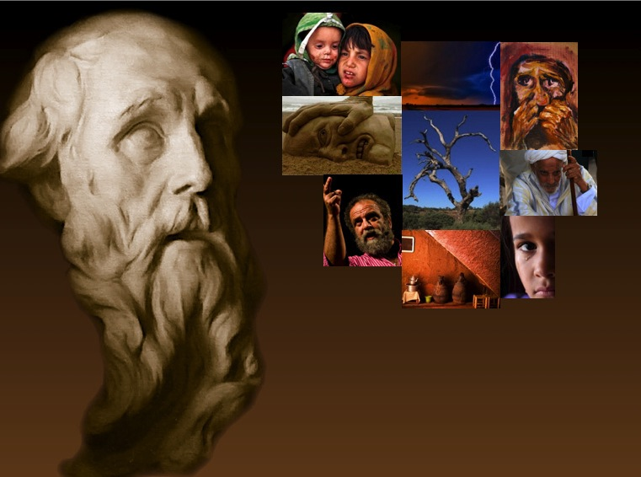
Leçons de Job

Slide 2

Dans votre groupe, partagez comment vous avez vécu et ressenti cette étude du livre de Job :
Ce que vous avez appris, ce qui vous est resté… Essayez éventuellement de dire quelque chose au sujet de chaque rubrique de cette leçon…
Que trouviez-vous beau, interpellant ?
Quelle(s) réponse(s) avez-vous reçue(s) ?
Qu'est-ce qui vous pose (toujours) problème ? Quelles questions restent ouvertes ?
Quelles leçons concrètes (de sagesse) avez-vous retenues pour votre vie quotidienne / votre vie spirituelle ?

Slide 3
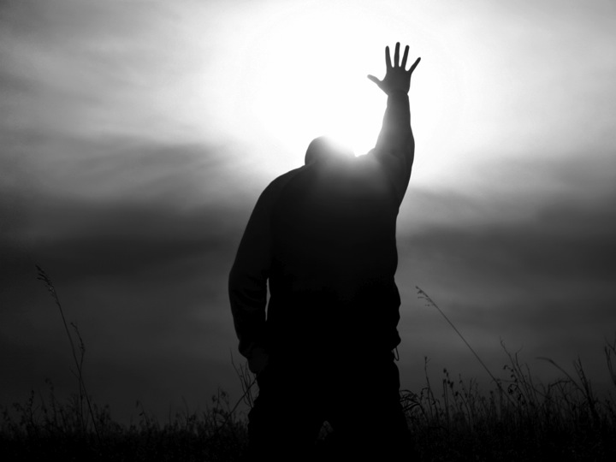
La vie… ou
Dieu?
“Ce que je crains, c’est ce qui m’arrive;
Ce que je redoute,
c’est ce qui m’atteint.
Je n’ai ni tranquillité,
ni paix, ni repos,
Et le trouble
s’est emparé de moi.”
Job 3:25,26

Slide 4

“Il y a un temps pour tout, un temps pour toute chose sous les cieux : un temps pour naître, et un temps pour mourir; un temps pour planter, et un temps pour arracher ce qui a été planté; un temps pour tuer, et un temps pour guérir; un temps pour abattre, et un temps pour bâtir; un temps pour pleurer, et un temps pour rire; un temps pour se lamenter, et un temps pour danser… ” (Ecclésiaste 3)

Slide 5
Ainsi va la vie. Un croyant reçoit lui aussi de bonnes et de mauvaises choses. Essayez de vous donner quelques conseils qui peuvent aider à prendre tout ceci de la façon la plus positive possible.
Relisez la prière de l'empereur philosophe, Marc Aurèle (étude 11). Pouvez-vous vous y retrouver ?
Comment ce que Paul écrit en Rom. 8:28 peut-il être une aide ? "Nous savons, du reste, que toutes choses concourent au bien de ceux qui aiment Dieu, de ceux qui sont appelés selon son dessein". (Notez par ailleurs que dans le texte original, 'Dieu' n'intervient pas en tant que sujet, comme si Il allait changer le mal en bien rien qu'en claquant des doigts). Comment comprendre tout ceci ?

Slide 6

“Je crie vers toi,
et tu ne me réponds pas…” (30:20)
“Que le Puissant me réponde !…” (31:35)

Slide 7
T'attends-tu à recevoir une réponse pour tout ? Un chrétien doit-il avoir réponse à tout ? Un "je ne sais pas" est-il acceptable dans le cadre d'un témoignage ?
Comment réagir s'il n'y a aucune réponse ou si aucune ne vient ?
Job 42:4,5 semble indiquer que malgré qu'une réponse noir sur blanc se fasse attendre, Job (re)trouve une certaine paix intérieure. Selon toi, qu'est-ce qui peut être bien ou même mieux que de continuer à argumenter ? En as-tu déjà fait l'expérience ? Raconte !
Quel est le danger de réponses-clichés ? Par exemple, penses-tu que la description de 'la bataille dans le ciel entre Dieu et le satan' soit suffisante pour consoler quelqu'un dans n'importe quelle situation ?

Slide 8
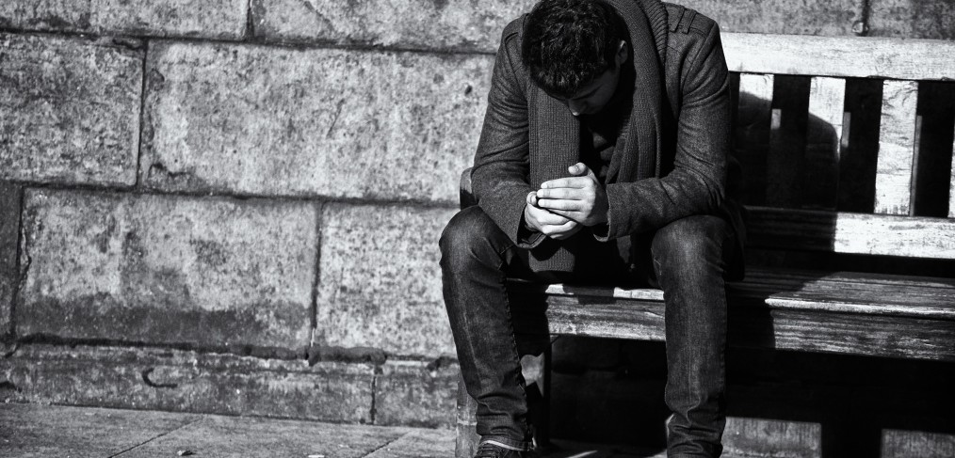
“L’homme serait-il juste devant Dieu ? Serait-il pur devant celui qui l’a fait ?” (4:17)
Péché
“Mais toi, si tu as recours à Dieu, Si tu implores le Tout-Puissant; Si tu es juste et droit, Certainement alors il veillera sur toi, Et rendra le bonheur à ton innocente demeure » (8:5,6)

Slide 9
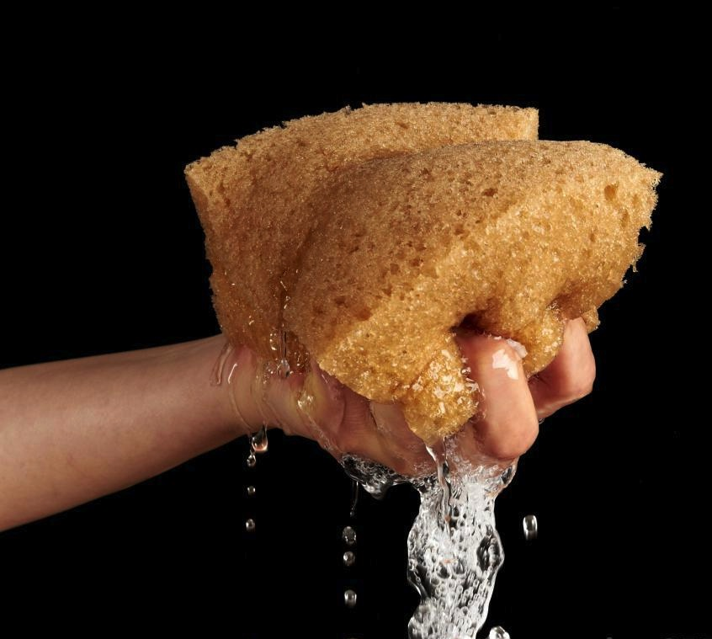
“Si j’ai péché, qu’ai-je pu te faire, gardien des hommes ? (…) Que ne pardonnes-tu mon péché, Et que n’oublies-tu mon iniquité ?”(7:20-21)
Le par-don?

Slide 10
Dans le cadre de l'église et de la religion, pensez-vous qu'il faille insister sur le péché et la culpabilité ? Cela se passe-t-il ainsi encore aujourd'hui ? Comment le ressentez-vous ? Retrouvez-vous cette attitude chez Jésus ?
Devons-nous considérer le péché comme quelque chose de grave à cause de la désobéissance envers Dieu (et donc du déshonneur) ou parce que les conséquences concrètes du péché sont souvent graves ? Ou les deux ?
Conversion = faire demi-tour (A.T.), changer de mentalité (N.T.) : en quoi ces significations sont-elles différentes de ce qu'on entend habituellement dans les milieux chrétiens ? Cette nuance fait-elle une différence ?

Slide 11
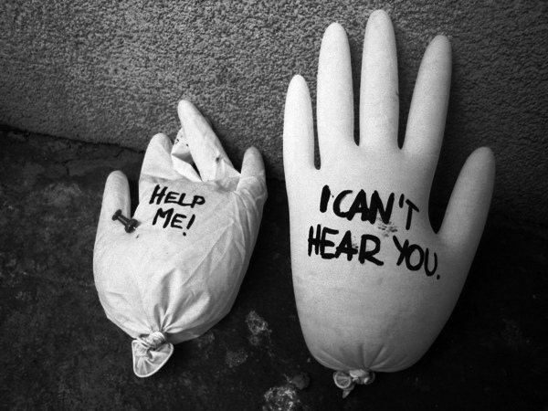
“Celui qui souffre a droit à la compassion de son ami, Même quand il abandonnerait la crainte du Tout-Puissant. Mes frères sont perfides comme un torrent, Comme le lit des torrents qui disparaissent.
Les glaçons en troublent le cours, la neige s’y précipite; viennent les chaleurs, et ils tarissent, les feux du soleil, et leur lit demeure à sec..” (6:14-17)

Slide 12

6:1-5 Un peu de compréhension pour mes plaintes, est-ce trop de demander ? D'ailleurs, je ne me plains pas pour rien : "L’âne sauvage crie-t-il auprès de l’herbe tendre ?"
6.14-17 J'ai besoin de vrais amis qui ne me laisseront pas tomber au moment venu, pas des amis qui ressemblent à un torrent de montagne qui se tarit en été, quand l'eau est vraiment nécessaire.
6.21-23 Vous avez peur de mettre la main à la pâte !
6.24,25… Il est si facile de parler pour ne rien dire (aussi 16:1-4)
6.1-5 Je souffre tellement que je commence à dire des bêtises. Ne pouvez-vous pas tenir un peu compte des épreuves que je traverse et essayer de me comprendre ?
13.7,8 Vous pensez plus à l'honneur de Dieu qu'à la compassion.
21.1-5 Laissez-moi d'abord m'exprimer, ensuite vous vous moquerez...

Slide 13
Evaluez ensemble les différentes plaintes émises par Job à propos de ses amis. Sont-elles reconnaissables ?
Comment réagissez-vous aux paroles de Job en 6:14 “ Celui qui souffre a droit à la compassion de son ami, même quand il abandonnerait la crainte du Tout-Puissant.” A-t-il raison d’accentuer l’importance de ce ‘lien horizontal’ ?
Partagez ce que vous avez appris pendant ce trimestre au niveau des relations humaines. Y a-t-il des aspects dans lesquels vous souhaiteriez vous améliorer ? Plus globalement, qu'est-ce qui pourrait être amélioré (aussi dans l'église) ??

Slide 14
Avez-vous déjà vécu une situation au cours de laquelle le discours religieux (les convictions dogmatiques) prenait le dessus sur la compassion et l'humanité ? Etes-vous vous-même déjà tombé dans ce piège ? Jusqu'à quel point est-ce important de témoigner de la compréhension, même si en fin de compte on n'est pas d'accord avec la personne ?
Peut-on 'avoir raison' et malgré tout se tromper complètement ?

Slide 15
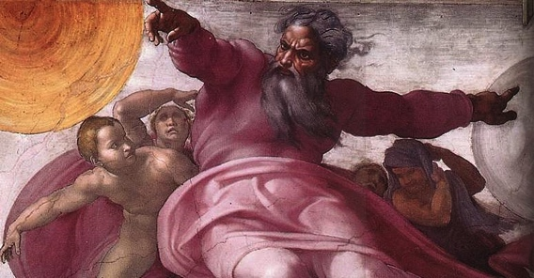
“Pourquoi me poursuivre comme Dieu me poursuit ?” (19:22)
Un Dieu méchant et ennemi?
“Est-ce son parti que vous prenez,
est-ce pour Dieu que vous plaidez ?" (13. 8 - TOB).

Slide 16
L'avis de Dieu sur Job est particulièrement positif. Pourtant, dans le cadre de la religion, l'image d'un Dieu souriant et bien disposé est plutôt rare. Rien n'est jamais assez bon ! Partagez vos réactions à ce sujet.
En tant que chrétien, peut-on avoir une image de soi positive ? Ou le sentiment d'être pécheur doit-il prévaloir ? Dieu s'élève-t-il quand l'homme s'abaisse (ou est minimisé) ?
Quelle est votre image de Dieu ? Quelle image prédomine dans votre église ? Et quelle image est décrite dans les évangiles (Jésus a dit : qui m'a vu a vu le Père) ?
Pouvez-vous donner des exemples actuels des conséquences (positives ou négatives) que peut entraîner une image de Dieu particulière ?

Slide 17

“Mon oreille avait entendu parler de toi;
maintenant mon œil t'a vu.” – 42:5
Job semble avoir vécu une nouvelle expérience avec Dieu. L'image qu'il s'en faisait a changé et est devenue plus personnelle. Cela lui a procuré une paix intérieure en dépit de tous les malheurs et des oppositions qu'il a rencontrés…
L'étude du livre de Job vous a-t-elle aidé à grandir, à voir les choses avec plus de profondeur, différemment, à changer et à changer votre façon de croire ? Partagez votre ressenti.

